Slide 1
Leyes de Kepler

Slide 2
Las tres leyes de Kepler denominadas las Leyes Movimientos Planetario.
Las leyes de Kepler fueron formuladas por Johannes
Kepler, para determinar matemáticamente el
movimiento de los planetas en sus órbitas alrededor del
Sol.

Slide 3
Primera ley (1609): "Todos los planetas se mueven
alrededor del Sol, en órbitas elípticas y no en órbitas
circulares.
El Sol se encuentra en uno de los focos de la espiral”.
Debido a está ley , fue posible explicar las estaciones que
presenta el planeta
Conocidas estas como: perihelio y afelio.
El perihelio ocurre cuando el Sol se encuentra más cerca
de la Tierra.
El afelio, acontece cuando la Tierra se halla más
distante al Sol.

Slide 4
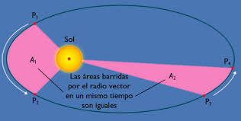
Segunda ley (1609): establece que la recta que une al
planeta con el Sol recorre áreas iguales en tiempos
iguales; por lo que se deduce que el Sol ejerce una
fuerza de atracción gravitatoria sobre la Tierra y que al
encontrarse la Tierra lejos del Sol la atracción es
pequeña, por lo que se moverá lentamente ; pero cuando
están más cerca, su velocidad aumentará.

Slide 5
Tercera ley (1618): establece que entre más lejos esté el
planeta del Sol, más tardará en realizar el movimiento
de rotación. Esta ley permite calcular la distancia de un
planeta con respecto al Sol y el tiempo que tarda en darle
la vuelta.
Estas leyes se emplean en otros cuerpos celestes que se
encuentran en recíproca influencia gravitatoria, como
el sistema formado por la Tierra y la Luna.

